Slide 1
METODOLOGIA ÁGIL - SCRUM

Slide 2
APRESENTAÇÃO
Rafael Borges
Análise e Desenvolvimento de Sistemas
PSPO – Scrum.org
Analista de Negócios
ACIF
SMN desde 07/08/2017
rafael.borges@smn.com.br

Slide 3

TRADICIONAL X ÁGIL

Slide 4

TRADICIONAL
Objetivo - Orientado por atividade e focado no processo
Tamanho - Mais efetivos em projetos de maior duração
Tipo de Projeto – Estáveis e com baixo nível de mudanças
Gerente de Projeto – Controle total do projeto
Cliente – Participa das fases iniciais dos requisitos e das validações dos produtos
Equipe de Projeto – Atuação com papéis claros e bem definidos
Planejamento – Detalhado e os envolvidos tem o papel de validação, não participa, da elaboração do planejamento

Slide 5

ÁGIL
Objetivo - Orientado por produto e centrado em pessoas
Tamanho – Mais efetivo em projetos pequenos, porem sem restrições em ser implementado em projetos de maior porte
Tipo de Projeto – Projetos com mudanças constantes e que necessita de respostas rápidas
Gerente de Projeto – Papel de Facilitador ou coordenador
Cliente – Essencial. Deve ser parte integrante da equipe do projeto
Equipe de Projeto – Atuação colaborativa
Planejamento – Curto e com a participação de todos os envolvidos na elaboração do planejamento

Slide 6
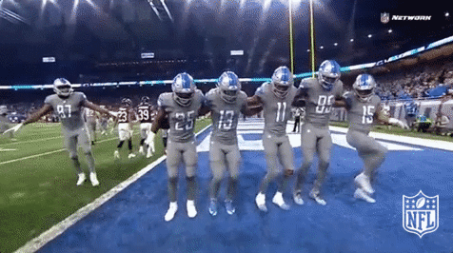
CONCEITO
Satisfação do cliente
Mudanças são bem vindas
Entrega periódicas de funcionalidade
Todos juntos
Indivíduos motivados
Conversas face a face
Medida primária é o software trabalhando
Manter um ritmo constante sempre
Atenção contínua, excelência técnica e bom projeto
Simplicidade
Equipes auto organizáveis ou auto gerenciáveis
Reflexão de melhoria regularmente

Slide 7
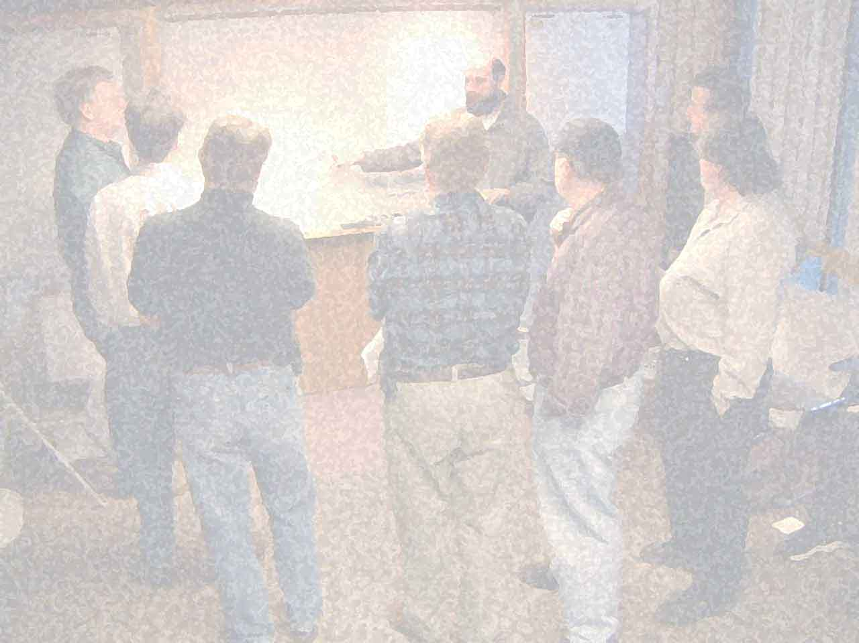
MANIFESTO AGIL
Indivíduos e interações mais que processos e ferramentas
Software em funcionamento mais que documentação abrangente
Colaboração com o cliente mais que negociação de contratos
Responder a mudanças mais que seguir um plano

Slide 8



FRAMEWORKS ÁGEIS
Extreme Programming – XP
Lean Software Development
SCRUM

Slide 9
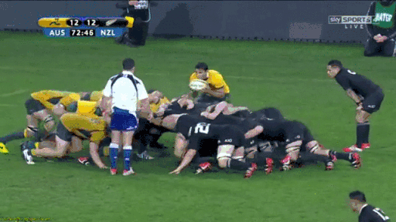
SCRUM

Slide 10

CONCEITO
É um framework simples para o gerenciamento de projetos e desenvolvimento de softwares complexos
Controla processos empíricos mantendo o foco na entrega de valor de um negócio no menor tempo possível
Pilares :
Inspeção
Adaptação
Transparência

Slide 11

PAPEIS DO SCRUM
Product Owner – Dono do Produto
Scrum Mastes – Mestre do Scrum
Team Developer – Time de Desenvolvimento

Slide 12
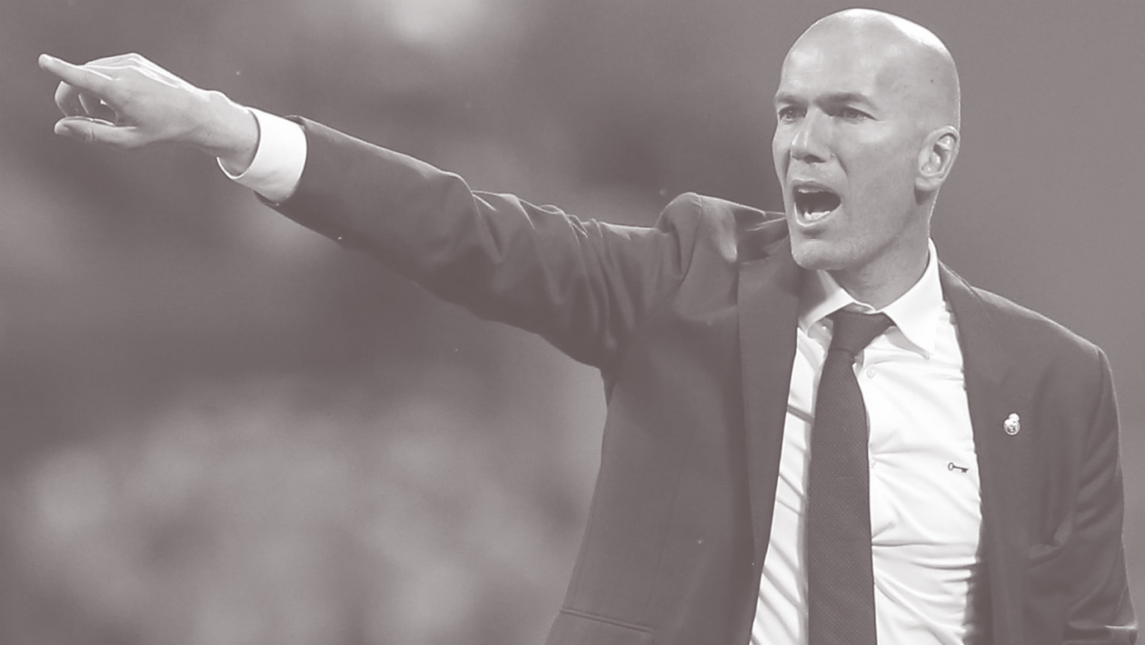
DONO DO PRODUTO
Maximizar o valor do produto e do trabalho da equipe
Prioriza o Backlog
Representante do cliente
Conhece o projeto e o negócio
Garantir o retorno sobre o investimento (ROI)
Compartilha visão com o time

Slide 13
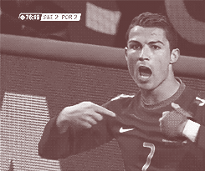
SCRUM MASTER
Responsável por fazer acontecer o SCRUM
Atua como líder
Auxilia na remoção de impedimentos
Melhora a qualidade e produtividade dos processos
Evita interferência externa ao time de desenvolvimento
Fortalece o trabalho em equipe
Mediador entre as partes

Slide 14
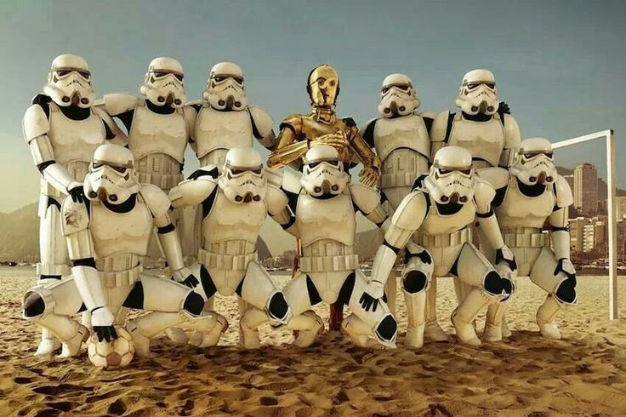
TIME DE DESENVOLVIMENTO
Transforma requisitos em incrementos de software
Auto organizado
Multifuncional
Todos são responsáveis por cada iteração do projeto
Grupo de 3 a 9 pessoas
Possui habilidades para atingir o objetivo do projeto

Slide 15

EVENTOS DO SCRUM
Planejamento da Sprint
Sprint
Reunião diária
Revisão de Sprint
Retrospectiva da Sprint

Slide 16

PLANEJAMENTO DA SPRINT
Timebox de 8 horas de duração para sprint de 1 mês
Reunião que prioriza o backlog da sprint
Dividida em duas partes
Parte 1 – “O que fazer ?” – Time de desenvolvimento e dono do produto priorizam o BACKLOG DO PRODUTO
Parte 2 – “Como fazer ?” – Apenas o time de desenvolvimento. É definido o plano(PRONTO) para a Sprint
Estabelece objetivos e metas para a SPRINT

Slide 17
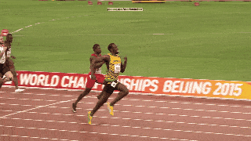
SPRINT
Duração de 1 mês ou menos (2 ou 4 semanas)
Transforma Backlog do produto em incremento de software
Apenas o dono do produto pode cancelar
Apenas o time desenvolvimento pode realizar estimativas

Slide 18
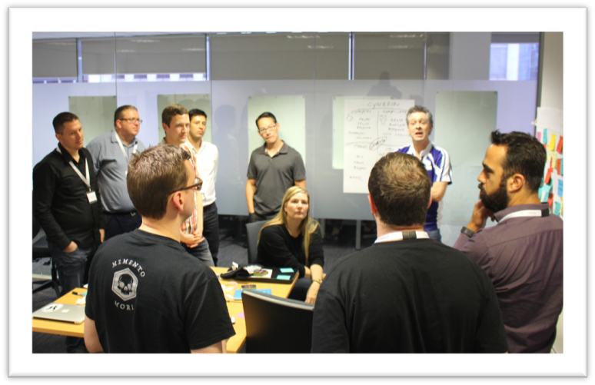
REUNIÃO DIÁRIA - DAILY
Duração de 15 minutos
Sincronizar as informações e atividades entre os membros do time
Discutir sobre os problemas
Permite inspeção e adaptação
Acontece no mesmo lugar e no mesmo horário todos os dias
3 perguntas:
O que eu fiz ontem?
O que vou fazer hoje?
Há algum impedimento no meu trabalho?

Slide 19
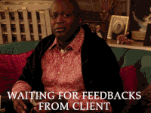
REVISÃO DE SPRINT – SPRINT REVIEW
Timebox de 4 horas
Inspeciona o incremento produzido e o que não foi durante a sprint
Clientes participam junto com o time scrum
Feedback para novas mudanças

Slide 20
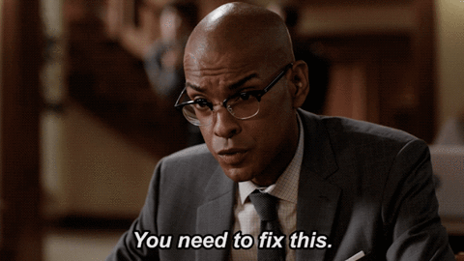
RETROSPECTIVA SPRINT
Todos os membros da equipe reflete sobre a sprint passada
Avalia o processo de trabalho de uma sprint
Promove soluções para melhoria nos processos
Responder a 3 perguntas:
O que fizemos de bom e devemos manter?
O que pode ser melhorado?
Como vamos implantar as ações para melhoria

Slide 21

ARTEFATOS E FERRAMENTAS
Backlog do Produto
Backlog da Sprint
Definição de Pronto
Gráfico Burndown
Kanban
Planning Poker

Slide 22
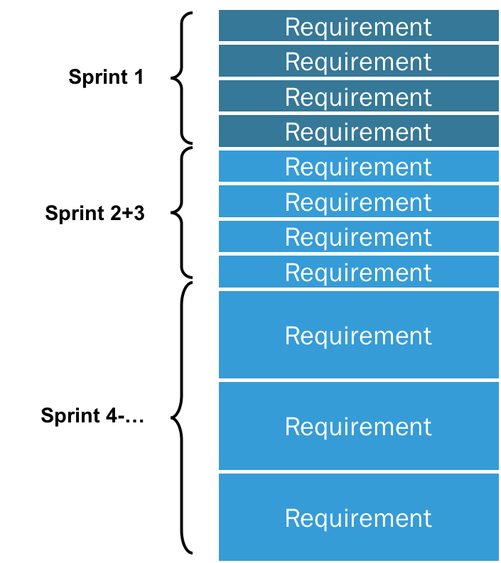
BACKLOG

Slide 23


Slide 24
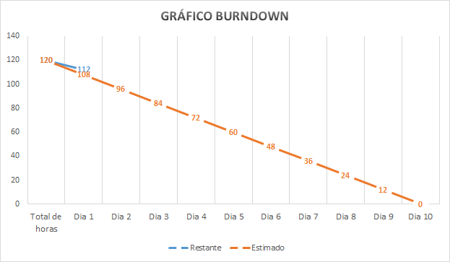

Slide 25
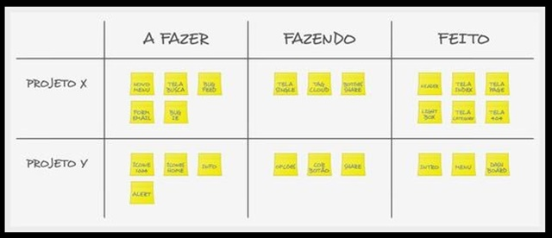

Slide 26


Slide 27
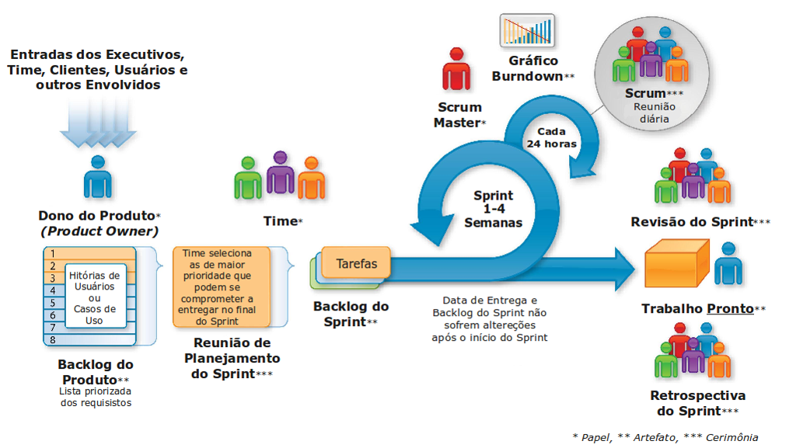

Slide 28
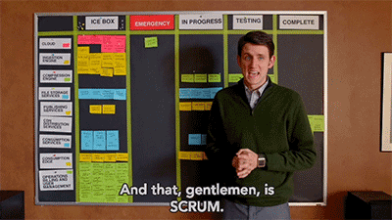

Slide 29


Slide 30
CONTEXTO
A Força Aérea deseja um novo avião
quantos aviões vocês produziriam em 3 minutos ?
Vocês tem 1 minuto para discutir e passar a estimativa

Slide 31
ESCOPO
Vocês deverão produzir um protótipo do avião em 3 minutos
O escopo é:
- Deve possuir 12 janelas
- Deve possuir uma cabine
- Deve possuir o símbolo das empresas
- Nas duas asas
- Na traseira

Slide 32
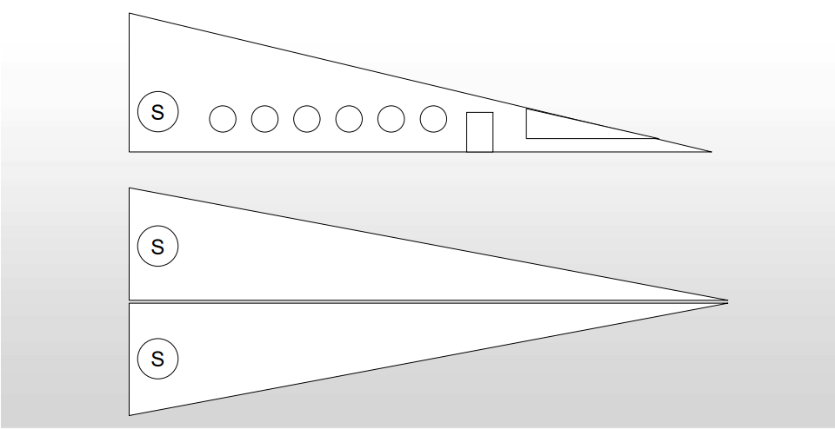
O QUE NÓS REALMENTE QUEREMOS

Slide 33
CONTEXTO
A empresa que mais produzir leva o contrato.
Vocês terão 3 sprints de 3 minutos para produzir.
Apresentar para o cliente o resultado.
Terão mais 1 minuto para avaliar e adaptar o processo, ao final dos sprints, visando maior produtividade
Deverão dar uma estimativa de produção a cada inicio de sprint
Product Owner - Irá passar o escopo e aceitar o produto
Scrum Master – Não poderá produzir. Deverá cuidar do time, avaliar o processo, remover impedimentos e buscar matéria prima
Equipe – Produzirá o produto e avaliará o processo

Slide 34
RETROSPECTIVA
Estimativas e limites de produção
Prototipação e geração de valor ao cliente
Inspeção e adaptação
Gargalos e correções
Trabalho em equipe
Empowerment - Poder de sugerir mudanças
Utilização de sprints
- É melhor entregar todos aviões em 10 minutos ou uma % a cada 3 minutos?

